Slide 1
Dagger2 介绍

Slide 2
相关概念补充
依赖
如果在 Class A 中，有 Class B 的实例，则称 Class A 对 Class B 有一个依赖
public class A {
B b;
public A() {
b= new B();
}
}
依赖注入
就是非自己主动初始化依赖，而通过外部来传入依赖的方式，简单来说就是不使用 new 来创建依赖对象。
public class A {
B b;
...
public A(B b) {
this.b= b;
}
}

Slide 3
Dagger1 的基本特点：
多个注入点：依赖，通过injected
多种绑定方法：依赖，通过provided
多个modules：实现某种功能的绑定集合
多个对象图： 实现一个范围的modules集合
Dagger1 是在编译的时候实行绑定，不过也用到了反射机制。但这个反射不是用来实例化对象的，而是用于图的构成。Dagger会在运行的时候去检测是否一切都正常工作，所以使用的时候会付出一些代价：偶尔会无效和调试困难。
Dagger2和1比较
再也没有使用反射：图的验证、配置和预先设置都在编译的时候执行。
容易调试和可跟踪：完全具体地调用提供和创建的堆栈
更好的性能：谷歌声称他们提高了13%的处理性能
代码混淆：使用派遣方法，就如同自己写的代码一样

Slide 4
Dagger2 是一个Android依赖注入框架，由谷歌开发，最早的版本Dagger1 由Square公司开发。
它主要用于模块间解耦，提高代码的健壮性和可维护性
早期的MVC框架，到MVP，到MVVM，不断变化。现在MVVM的data-binding还在实验阶段，传统的MVC框架Activity内部可能包含大量的代码，难以维护，现在主流的架构还是使用MVP（Model + View + Presenter）的方式。但是 MVP 框架也有可能在Presenter中集中大量的代码（我们的项目也是如此）
引入DI框架Dagger2 可以实现 Presenter 与 Activity 之间的解耦，Presenter和其它业务逻辑之间的解耦，提高模块化和可维护性。

Slide 5
这里只要是讲dagger 就大致说一下dagger1
Dagger1 的基本特点：
多个注入点：依赖，通过injected
多种绑定方法：依赖，通过provided
多个modules：实现某种功能的绑定集合
多个对象图： 实现一个范围的modules集合
Dagger1是在编译的时候实行绑定，不过也用到了反射机制。但这个反射不是用来实例化对象的，而是用于图的构成。Dagger会在运行的时候去检测是否一切都正常工作，所以使用的时候会付出一些代价：偶尔会无效和调试困难。
Dagger2和1比较
再也没有使用反射：图的验证、配置和预先设置都在编译的时候执行。
容易调试和可跟踪：完全具体地调用提供和创建的堆栈
更好的性能：谷歌声称他们提高了13%的处理性能
代码混淆：使用派遣方法，就如同自己写的代码一样

Slide 6
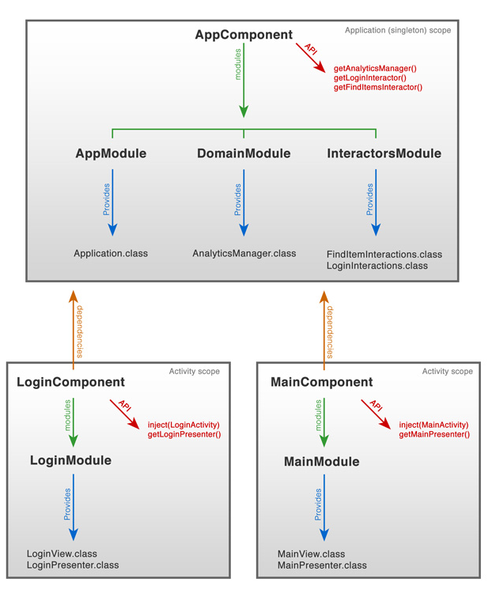
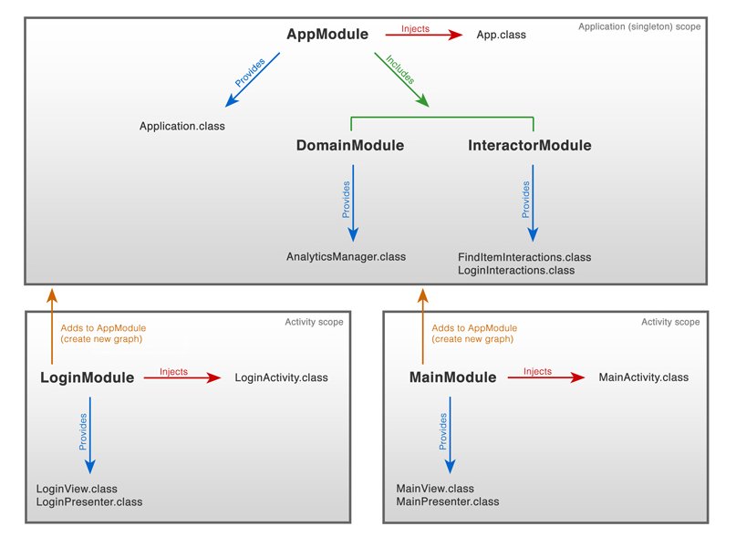
dagger1 的结构依赖图 Dagger 2 创建的依赖图
Dagger 1 和 Dagger 2 两者中最值得一提的区别就是 Compontents

Slide 7
Dagger2的基本内容
Dagger2 通过注解来生成代码，定义不同的角色
主要的注解有：
@Inject ：通常在需要依赖的地方使用这个注解。换句话说，你用它告诉Dagger这个类或者字段需要依赖注入。这样，Dagger就会构造一个这个类的实例并满足他们的依赖。
@Module ： Modules类里面的方法专门提供依赖，所以我们定义一个类，用@Module注解，这样Dagger在构造类的实例的时候，就知道从哪里去找到需要的 依赖。modules的一个重要特征是它们设计为分区并组合在一起（比如说，在我们的app中可以有多个组成在一起的modules）。
@Provides : 在modules中，我们定义的方法是用这个注解，以此来告诉Dagger我们想要构造对象并提供这些依赖。
@Component: Components从根本上来说就是一个注入器，也可以说是@Inject和@Module的桥梁，它的主要作用就是连接这两个部分。 Components可以提供所有定义了的类型的实例，比如：我们必须用@Component注解一个接口然后列出所有的 @Modules组成该组件，如 果缺失了任何一块都会在编译的时候报错。所有的组件都可以通过它的modules知道依赖的范围。
@Scope : Scopes可是非常的有用，Dagger2可以通过自定义注解限定注解作用域。

Slide 8
配置dagger
在Project的 build.gradle文件添加以下内容：
buildscript {
dependencies {
classpath 'me.tatarka:gradle-retrolambda:3.2.4'
classpath 'com.neenbedankt.gradle.plugins:android-apt:1.8'
}
}
并在Module下的build.gradle添加以下内容:
apply plugin: 'com.neenbedankt.android-apt'
apply plugin: 'me.tatarka.retrolambda'
android {
compileOptions {
sourceCompatibility JavaVersion.VERSION_1_8
targetCompatibility JavaVersion.VERSION_1_8
}
}
dependencies {
apt 'com.google.dagger:dagger-compiler:2.4'
compile 'com.google.dagger:dagger:2.4'
provided 'org.glassfish:javax.annotation:10.0-b28'
}
上面配置完dagger2 并支持lambda表达式

Slide 9
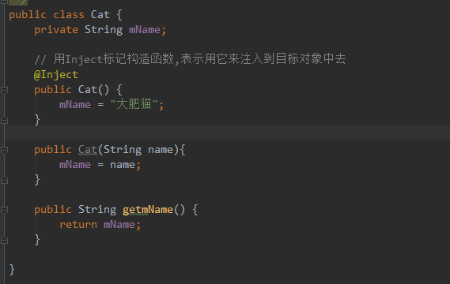
Dagger2的基本使用
先简单的创建一个类，在构造方法里添加@Inject

Slide 10
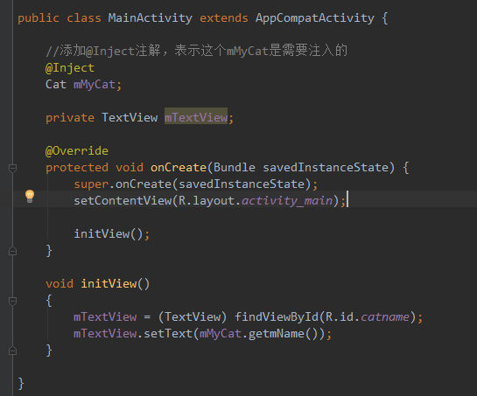
然后在MainActivity中使用
但是这样直接运行是会出错的，此时这样子在MainActivity中的mMyCat对象是无法被注入的，因为MainActivity不知道去哪里找到它的实例去注入生成，这时我们需要一个连接器Component，让上面这两个类产生联系

Slide 11
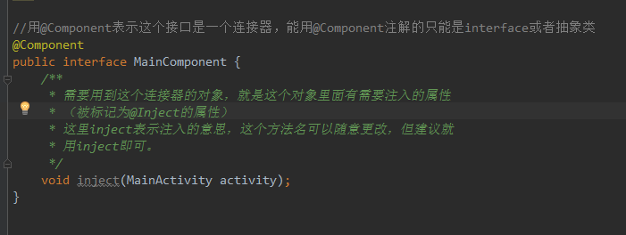
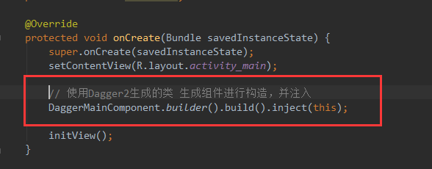
这里创建一个MainComponent ,重新build一次。在MainActivy加上
然后在运行一次，就会出现下图了。

Slide 12
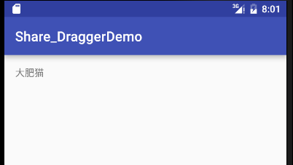
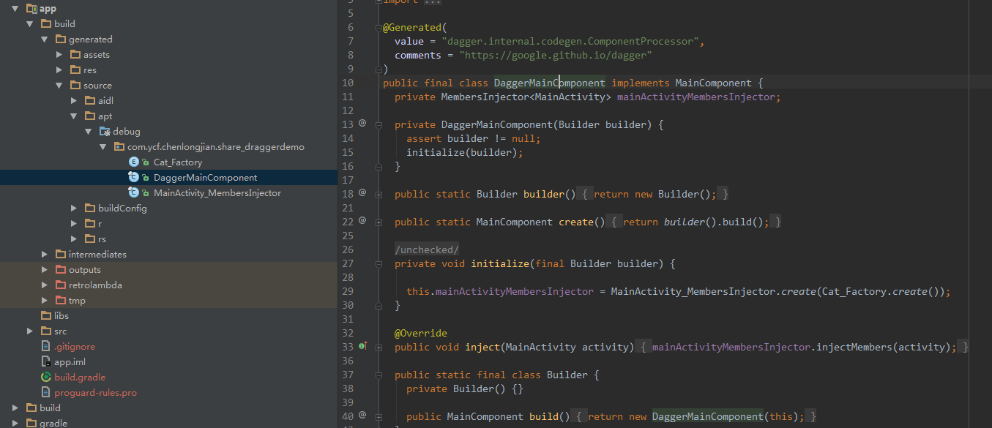
MainActivity中的Cat实例并不直接由MainActivity类创建，而是由MainComponent类注入生成实例，下图是Dagger自动生成的类，中间的创建过程涉及它的原理，我们下回再说。

Slide 13
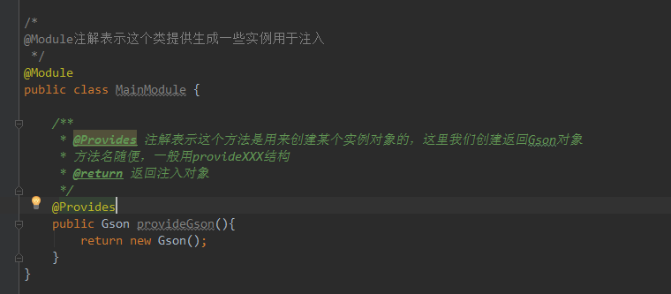
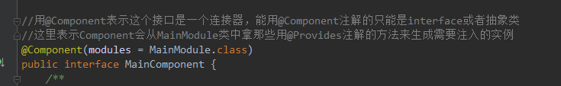
@Module
用来生产实例来注入对象的，它类似一个工厂，集中创建要注入的类的对象实例。下面引用一下Gson库来看看@Module是怎么使用的，创建MainModule类：
添加完这个类后，我们要与之前写的类产生关联，不然谁知道你这里提供了生成Gson实例的方法啊。修改MainCompontent:

Slide 14
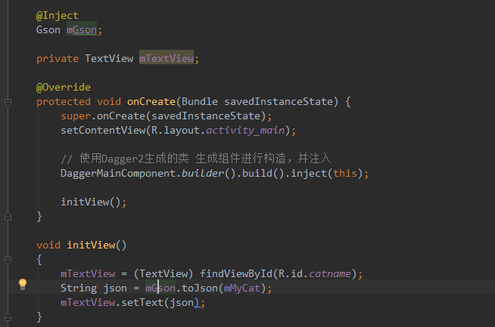
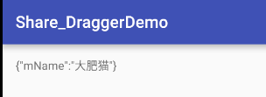
这里多了一个依赖，依赖MainModule类中的方法生成Gson实例，我们在MainActivity里注入Gson实例：
运行结果：

Slide 15
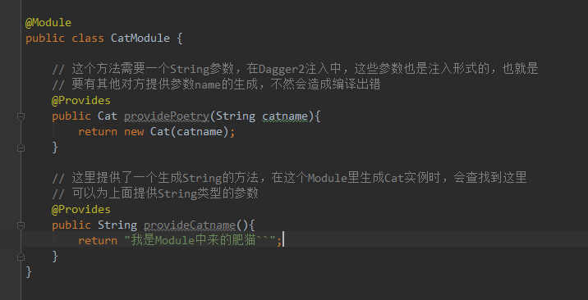

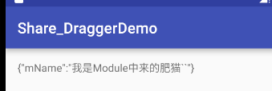
Component可以依赖多个Module对象，以上的构造方法与生成方法都是无参生成实例的，来试用一下有参数的。新建一个CatModule提供Cat实例
并修改掉MainComponent
运行结果

Slide 16
细心的同学就会发现了，这里提供了两个可以生成Cat实例的方法，一个是在Cat类的构造函数时候用@Inject提供的实例创建方法，一个是在CatModule中的@Privodes注解的provideCat方法，而在上面的运行结果中我们发现是调用了CatModule提供的方法，这里就要说明一下优先级的问题，在上面这种既在构造函数中用@Inject提供注入来源，也在@Module中用@Privodes注解提供注入来源的，Dagger2是先从@Privodes查找类实例，如果找到了就用@Module提供的方法来创建类实例，如果没有就从构造函数里用@Inject注解的生成类实例，如果二者都没有，则报错，简而言之，就是@Module的优先级高于@Inject。
另外这里还要说明一点，在provideCat(String)方法中，String这个参数也是要注入提供的，必须也要有在同一个连接器里面有提供，其中在构建类实例的时候，会按照以下顺序执行：
从Module中查找类实例创建方法
Module中存在创建方法，则看此创建方法有没有参数
2.1如果有参数，这些参数也是由Component提供的，返回步骤1逐一生成参数类实例，最后再生成最终类实例
2.2如果无参数，则直接由这个方法生成最终类实例
3. Module中没有创建方法，则从构造函数里面找那个用@Inject注解的构造函数
3.1如果该构造函数有参数，则也是返回到步骤1逐一生成参数类实例，最后调用该构造函数生成类实例
3.2如果该构造函数无参数，则直接调用该构造函数生成类实例
以上就是一次注入生成类实例的生成步骤。

Slide 17
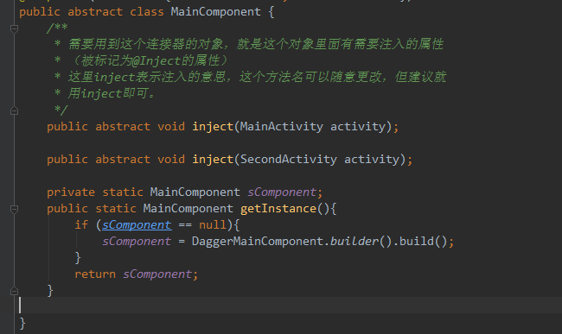
@Scope 自定义作用域
先修改样例 将MainComponent改成抽象类并提供单例

Slide 18
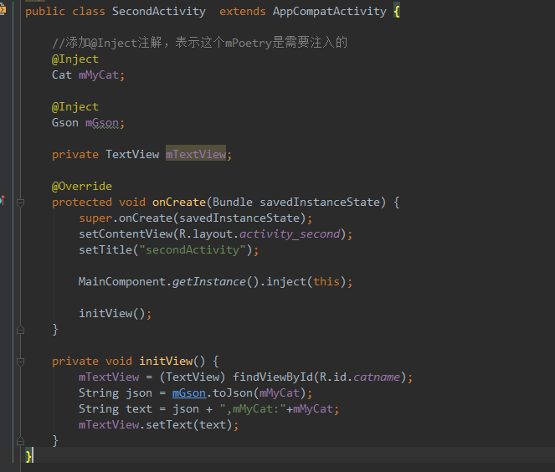
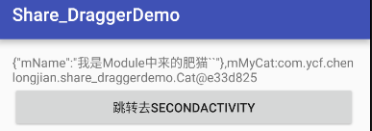
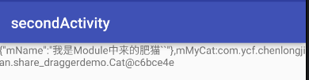
创建多一个activity并与mainactivity一样含有两个注入实例。
调用同一个MainComponent实例多次注入的时候每次都重新生成Cat实例

Slide 19
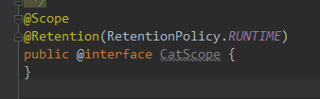
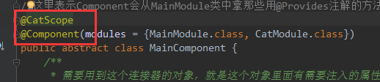
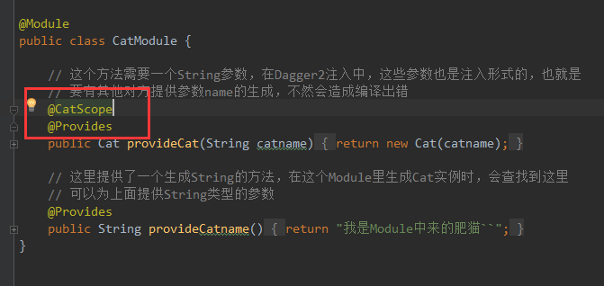
有时候我们需要一个共用的实例，这里就需要用到@scope了
这里先定义自定义一个@scope注解
同时在Module与Component加上这个自定义Scope

Slide 20
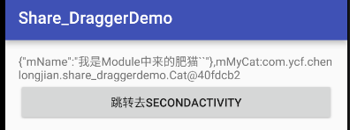
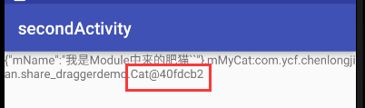
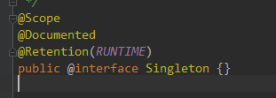
再次运行，得到的结果如大家期望的一样
不同activity的cat是同一个实例，通过实现自定义@Scope注解，标记当前生成对象的使用范围，标识一个类型的注射器只实例化一次，在同一个作用域内，只会生成一个实例，然后在此作用域内共用一个实例。这样看起来很像单例模式，我们可以查看@Singleton其实就是@Scope的一个默认实现而已。当然，你得是同一个Component对象来生成，这点应该可以理解。 我们可以通过自定义Scope来组织Component的作用域，使得每个Component的作用域清晰明了，各施其职。

Slide 21
上面介绍了一遍最常用的几个注解
@Inject @Module @Component @scope 等
还有相关的一些就不一一介绍（@MapKey,@subcomponent,@Named...）
组织Component
在一个项目之中不可能只使用一个Component连接器来注入对象完成注入工作，一般除了一个全局的ApplicationComponent之外，还有一些作用域在Activity/Fragment的Component，Component之间存在依赖关系与从属关系。如果我们已经创建好了一个全局的ApplicationComponent，然后其它的Component刚好需要ApplicationComponent里面的一个全局属性，想要与ApplicationComponent共享同一个实例，这时就需要用到依赖关系了。
依赖方式
一个Component可以依赖一个或多个Component，并拿到被依赖Component暴露出的实例，Component的dependencies属性就是确定依赖关系的实现。 这里的有点像数学里面的交集方式，被依赖的Component主动暴露对象给二者共享，如我们在ApplicationModule提供了一个全局的Gson对象，我们想要提供给其他Component时，要在ApplicationComponent显式的提供一个接口:

Slide 22
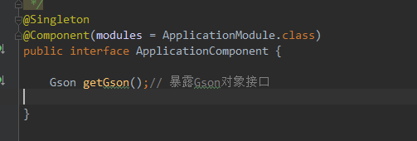
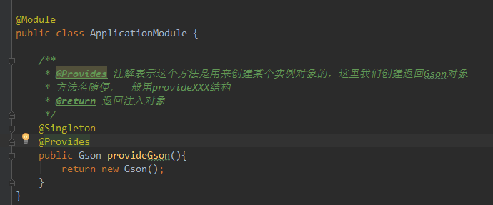
显示暴露的接口

Slide 23
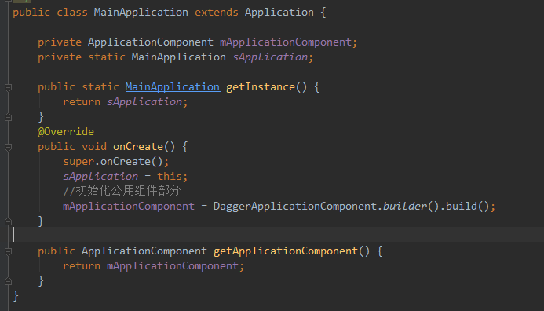
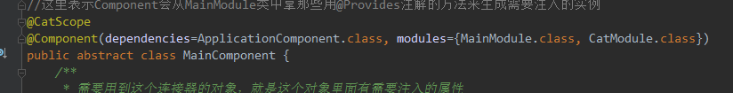
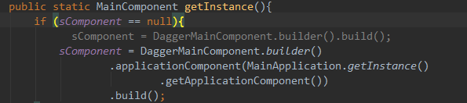
自定义的MainApplication中初始化它，更改MainComponent:

Slide 24
这样就达到了MainComponent依赖ApplicationComponent。并且这里需要注意的是，MainComponent的作用域不能和ApplicationComponent的作用域一样，否则会报错，一般来讲，我们应该对每个Component都定义不同的作用域。
包含方式
如果我们需要父组件全部的提供对象，这时我们可以用包含方式而不是用依赖方式，相比于依赖方式，包含方式不需要父组件显式显露对象，就可以拿到父组件全部对象。且SubComponent只需要在父Component接口中声明就可以了。
直接看代码了。。不贴图了。。

Slide 25
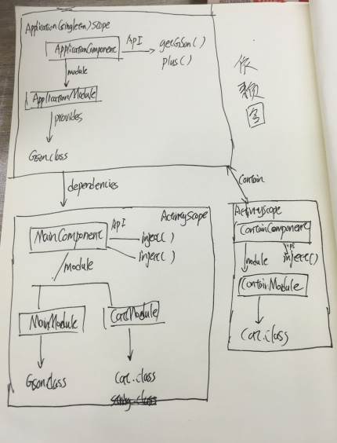
最后来看一下。这个demo中的创建依赖图

Slide 26
总结
这里只是简单的使用，没有复杂的场景。
但从它提供的功能上看，可以做到模块间解耦，提高代码的健壮性和可维护性。

Slide 27
谢谢收听

